Slide 1
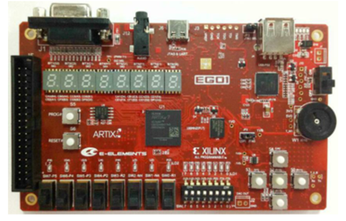
波形
显示
参数
显示
单位显示
电位器（参数控制）
复位
幅值有效按键
偏移有效按键
占空比有效按键
状态
指示
频率有效按键
波形切换信号

Slide 2
顶层文件(top_dds.v)
按键与状态机模块(top_key_and_FSM.v)
波形发生模块(top_wave.v)
按键模块(get_5key.v)
状态机模块(FSM_5key.v)
XADC模块(XADC_to_data.v)
采样脉冲模块(pulse.v)
DAC波形模块(wave.v)
XADC模块(XADC_channel_1.v)
XADC输出模块(data_output.v)
2进制转换模块(bin2BCD.v)
数码管显示模块(show_high_low.v)
方波模块(square_wave.v)
正弦波模块(sine_wave.v)
三角波模块(triangle_wave.v)
波形选择模块(select_wave.v)
XADC的IP核(xadc_wiz_0.v)
输出转换模块(convert.v)
单个数码管模块(show_4_digit.v)
正弦波ROM的IP核 (dist_men_gen_0.v)

Slide 3
按键消抖
8位7段数码管
按键输入
数码管显示
DDS波形发生器
DAC0832转换芯片
DAC数模转换
XADC的IP核
16个LED灯
XADC输入
LED灯显示

Slide 4
SQUARE_
FREQUENCE
SINE_
FREQUENCE
SINE_
AMPLITUDE
TRIANGLE_
FREQUENCE
SQUARE_
AMPLITUDE
SQUARE
SINE
TRIANGLE
SQUARE_
OFFSET
SINE_
OFFSET
TRIANGLE_
AMPLITUDE
TRIANGLE_
OFFSET
SQUARE_
DUTY

Slide 5
SINE_
AMPLITUDE
SQUARE_
FREQUENCE
SQUARE_
AMPLITUDE
SINE_
FREQUENCE
SINE_
OFFSET
SQUARE
SINE
TRIANGLE
SQUARE_
OFFSET
TRIANGLE_
FREQUENCE
TRIANGLE_
OFFSET
SQUARE_
DUTY
TRIANGLE_
AMPLITUDE

Slide 6


